Slide 1
조인(JOIN)

Slide 2
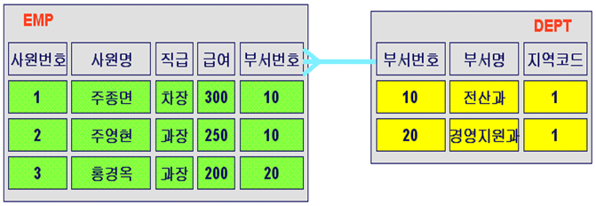
JOIN이란?
두 개 이상의 테이블로부터 다양한 방법으로 요구 조건을 만족하는 데이터를
조회하는 것을 조인(JOIN)이라 한다.
주로 Primary Key와 Foreign Key의 관계를 가진 즉, 공통된 Column을 소유하고 있는 테이블들의 행과 행을 결합하여 데이터를 조회한다.
PRIMARY-KEY
FOREIGN-KEY
PRIMARY-KEY
예) 사원이름과 부서명을 출력하고자 할 경우

Slide 3
JOIN의 종류
CROSS JOIN
INNER JOIN
OUTER JOIN

Slide 4
CROSS JOIN
한 개 이상의 테이블 조인 시 조인 조건을 생략한 조인을 말한다.
A테이블의 모든 행이 B테이블의 모든 행들과 조인되는 경우를 말한다.
모든 가능한 행들의 조합이 검색되므로 매우 많은 결과를 출력할 수 있으며, 그만큼 과부하의 위험을 초래한다(이론상 존재하는 조인)
-- 하나의 사원은 27개의 부서에 소속될 수 있다(107*27=2889)
SELECT first_name, department_name
FROM employees, departments;
-- 컬럼명의 모호성을 해결하기 위해 테이블명이나 별칭 사용
SELECT employees.first_name, departments.department_name
FROM employees, departments;
SELECT e.first_name, d.department_name
FROM employees e, departments d;
-- DBMS간의 호환을 위해 ANSI에서 제시한 표준 CROSS JOIN 구문
-- 오라클 9i부터 지원
SELECT e.first_name, d.department_name
FROM employees e CROSS JOIN departments d;

Slide 5

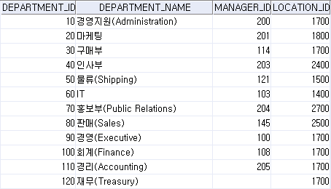
INNER(내부) JOIN
가장 일반적인 조인으로 방법으로 Natural Join이라고도 한다.
부모와 자식의 관계를 가진 2개 이상의 테이블에서 공통되는 컬럼(Primary Key와 Foreign Key)을 동등 비교(‘=‘)하여 만족하는 행과 행을 조인
employees
departments

Slide 6
INNER JOIN
EQUI JOIN
-- 조인하고자 하는 두 테이블에서 공통적으로 존재하는 컬럼(department_id)의 값을 비교하여
-- 일치하는 행과 행을 연결하여 조인
SELECT e.first_name, d.department_name
FROM employees e, departments d
--조인조건(동등비교) : Equi Join
WHERE e.department_id = d.department_id;
-- WHERE절에 AND 연산자를 추가하여 필터링 조건 추가
SELECT e.first_name, d.department_name
FROM employees e, departments d
WHERE e.department_id = d.department_id
-- 필터링 조건 추가
AND e.first_name = 'James';
-- ANSI 표준 INNER JOIN 구문
SELECT e.first_name, d.department_name
FROM employees e JOIN departments d
--ON e.department_id = d.department_id
USING(department_id);
--WHERE e.first_name = 'James';

Slide 7
INNER JOIN
NON-EQUI JOIN
-- 공통컬럼이 없는 테이블과 테이블간 조인
-- 조인 조건에서 ‘=’ 연산자가 아닌 다른 비교연산자를 사용하여 특정범위로 행과 행을 연결하여 조인
-- 사원 급여에 따른 급여등급 출력
SELECT e.ename, e.sal, s.grade
FROM emp e, salgrade s
WHERE e.sal BETWEEN s.losal AND s.hisal;
-- ANSI 표준 INNER JOIN 구문
SELECT e.ename, e.sal, s.grade
FROM emp e JOIN salgrade s
ON e.sal BETWEEN s.losal AND s.hisal;

Slide 8
OUTER JOIN
INNER JOIN 시 행이 조인 조건을 만족하지 않을 검색되지 않는다.
조인 조건을 만족하지 않는 행들도 검색에 포함하고자 할 경우 사용한다.
조인 시킬 값이 없는 조인 쪽에 (+) 기호를 위치시킨다.
-- employees 테이블에에서 부서번호가 NULL 인 Kimberely는
-- EQUI Join만으로는 검색되지 않음
SELECT e.first_name, d.department_name
FROM employees e, departments d
WHERE e.department_id = d.department_id;
-- OUTER JOIN 필요
-- 부서번호가 없는 사원도 출력!
SELECT e.first_name, d.department_name
FROM employees e, departments d
WHERE e.department_id = d.department_id(+);

Slide 9
OUTER JOIN
-- ANSI 표준 OUTER JOIN 구문(LEFT, RIGHT, FULL 예약어 사용)
-- LEFT OUTER JOIN
SELECT e.first_name, d.department_name
FROM employees e LEFT OUTER JOIN departments d
ON e.department_id = d.department_id;
-- RIGHT OUTER JOIN
SELECT e.first_name, d.department_name
FROM employees e RIGHT OUTER JOIN departments d
ON e.department_id = d.department_id;
-- FULL OUTER JOIN
SELECT e.first_name, d.department_name
FROM employees e FULL OUTER JOIN departments d
on e.department_id = d.department_id;

Slide 10
SELF JOIN
같은 테이블에 별칭을 부여하여 또 다른 테이블처럼 조인하는 것
사원 별 상사(매니저) 이름 검색 시 SELF JOIN 필요
-- 사원별 상사 검색
SELECT employee.first_name , manager.first_name
FROM EMPLOYEES employee, EMPLOYEES manager
WHERE employee.manager_id = manager.employee_id;
-- 상사가 없는 사원도 검색 시 OUTER JOIN 필요
SELECT employee.first_name , manager.first_name
FROM EMPLOYEES employee, EMPLOYEES manager
WHERE employee.manager_id = manager.employee_id(+);
SELECT employee.first_name , manager.first_name
FROM EMPLOYEES employee LEFT OUTER JOIN EMPLOYEES manager
ON employee.manager_id = manager.employee_id(+);

